Slide 1
Казань История, развлечения
Подготовил студент группы ИТИВ-223 Байгузин Даниэль

Slide 2
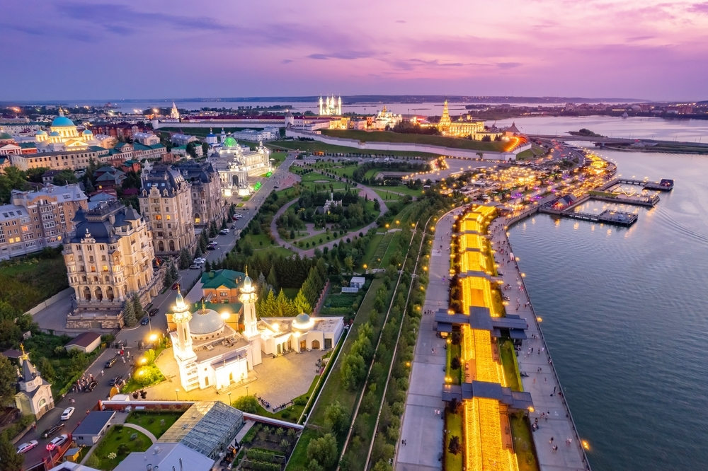
Казань – один из старейших городов

Slide 3
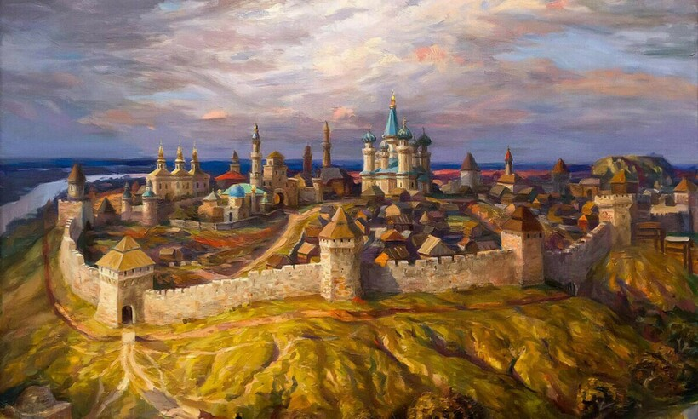
Казань в 13 веке

Slide 4
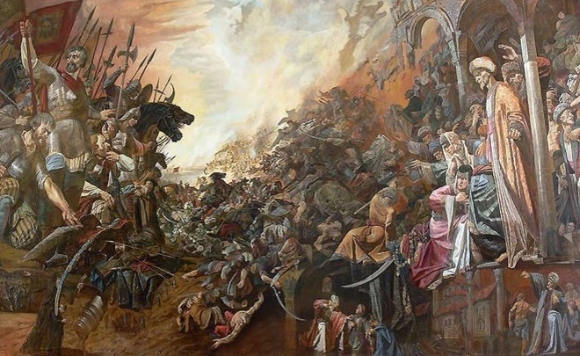
Завоевание Казани Иваном Грозным в 1552 году (фото в цвете 0_0 )

Slide 5
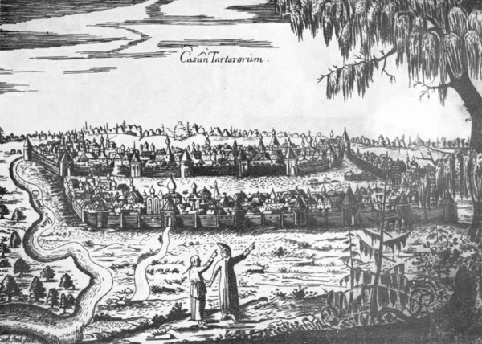
Картинка Казани в 17 веке.

Slide 6
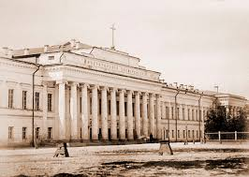
Казань 19 век

Slide 7
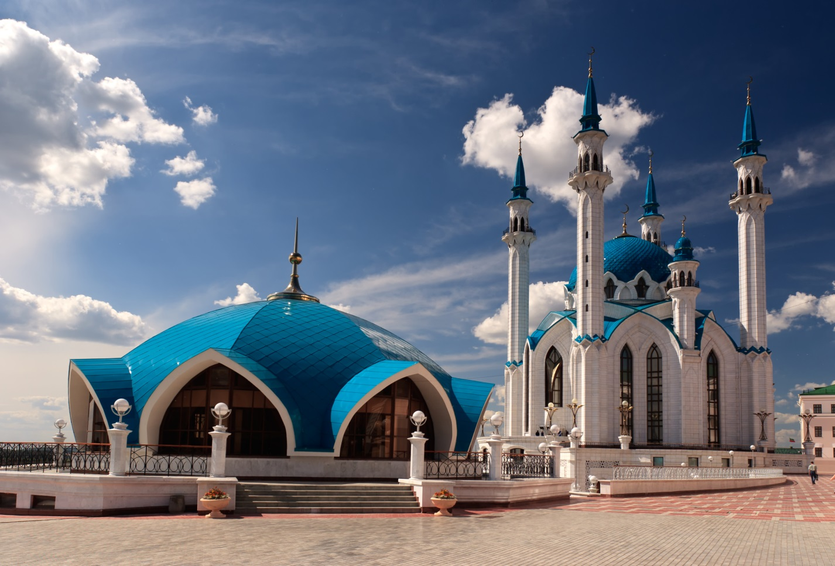
Красота

